Slide 1

Prezentare companie

Slide 2
Structura actionariatului – 20.02.2018

Slide 3
Antibiotice in trimestrul I 2018
consolidarea pozitiei pe segmentul produselor antiinfectioase si preparate dermatologice, pentru care detine locul 1 in piata medicamentelor generice cu prescriptie medicala si OTC;
cresteri superioare ritmului pietei pe arii terapeutice valoroase si de interes pentru sistemul sanitar romanesc:
sistem cardiovascular: +44% crestere valorica a portofoliului comparativ cu trimestrul I 2017 in contextul in care piata acestei clase terapeutice a crescut cu 10,7%,
sistem nervos central: +22% crestere valorica comparativ cu trimestrul I 2017 in contextul in care piata acestei clase a crescut cu 5,7%.

Slide 4
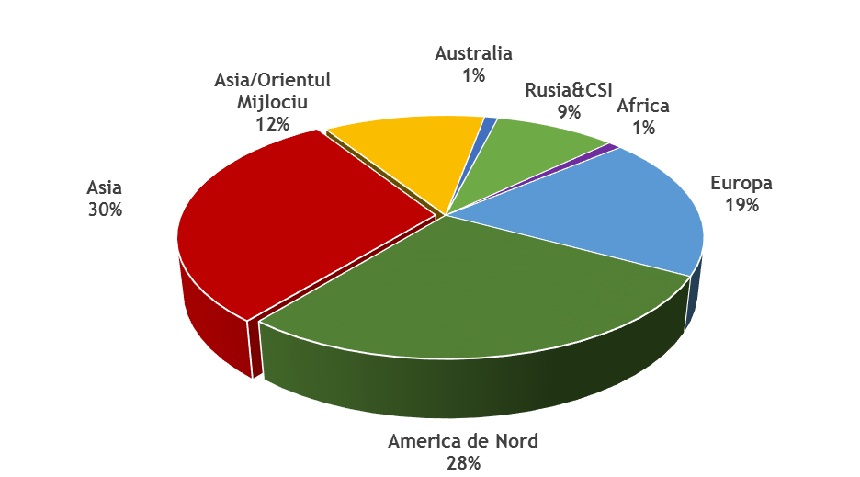
Antibiotice in piata externa in continua dinamica
crestere cu aproximativ 11% a vanzarilor fata de perioada similara a anului 2017;
triplare a vanzarilor de Nistatina pe piata SUA;

Slide 5
Profit erodat de o taxa claw back de 10 milioane lei
Situatia rezultatului global (LEI) | 31.03.2017 | BVC 2018 TRIM I | 31.03.2018 | 2018/2017 | 2018 /BVC
1 | 2 | 3 | 4 | 5=4/2 | 6=4/3
Venituri din vanzari | 55,416,200 | 56,101,000 | 59,220,464 | 1.07 | 1.06
Alte venituri din exploatare | 4,290,879 | 4,779,000 | 10,234,373 | 2.39 | 2.14
Venituri aferente costurilor stocurilor de produse | 17,219,207 | 16,068,000 | 14,149,596 | 0.82 | 0.88
Venituri din activitatea realizata de entitate si capitalizata | 298,086 | 320,000 | 765,128 | 2.57 | 2.39
Cheltuieli cu materiile prime si materialele consumabile | 27,969,927 | 29,615,000 | 31,624,850 | 1.13 | 1.07
Cheltuieli cu personalul | 18,063,402 | 20,377,000 | 20,535,077 | 1.14 | 1.01
Cheltuieli cu amortizarea si deprecierea | 4,590,823 | 5,100,000 | 4,847,956 | 1.06 | 0.95
Alte cheltuieli de exploatare | 21,031,538 | 18,564,000 | 23,530,704 | 1.12 | 1.27
Profit din exploatare | 5,568,681 | 3,612,000 | 3,830,976 | 0.69 | 1.06
Costuri de finantare | -224,140 | -432,000 | -571,013 | 2.55 | 1.32
Profit inainte de impozitare | 5,344,541 | 3,180,000 | 3,259,964 | 0.61 | 1.03
Cheltuieli cu impozit pe profit | 43,348 | 509,000 | 0 | 0.00 | 0.00
Profit | 5,301,193 | 2,671,000 | 3,259,964 | 0.61 | 1.22

Slide 6
Orientati spre performanta
Denumire indicator | Mod de calcul | 31.03.2017 | 31.03.2018
Lichiditatea curenta | Active curente/Datorii curente | 2.71 | 2.22
Grad de indatorare | Capital imprumutat/Capital propriu x 100 | 14.7% | 20.03%
Viteza de rotatie a debitelor clienti | Sold mediu clienti/Venituri din vanzari x Timp | 413 zile | 370 zile
Viteza de rotatie a activelor imobilizate | Venituri din vanzari/Active imobilizate | 0.25 | 0.25
Indicatorii de diagnostic al firmei reprezinta o consecinta a cresterii nevoii de lichiditate prin cresterea taxei claw back concomitent cu prelungirea perioadei de decontare a fondurilor de la Casa Nationala de Asigurari de Sanatate in medie cu 60 de zile.

Slide 7
33 de proiecte noi de cercetare-dezvoltare in 2018
medicamente antiinfectioase (8 produse),
medicamente cardiovasculare (5 produse),
produse dermatologice (7 produse),
medicamente din clasa genito-urinar (1 produs),
un medicament pentru aparat respirator,
medicamente pentru tract digestiv (2 produse),
produse destinate profilaxiei si cresterii calitatii vietii din categoria suplimentelor alimentare, produselor cosmetice si medicamentelor OTC (10 produse).

Slide 8
Cea mai importanta resursa oamenii bine pregatiti
NUMAR PERSONAL la 31.03.2017: 1420
S-au desfasurat sesiuni de instruire pentru un numar de 98 persoane de specialitate din cadrul societatii cu urmatoarele teme:
Instruiri pentru utilizarea sistemului LIMS (Laboratory information management system) pentru personalul din Controlul Calitatii, Unitate Analitica, Tehnologia Informatiei
Instruire Smart Bilder privind utilizarea Electronic Laboratory Notebook (ELN) pentru personalul din Unitate Analitica
Instruire GMP pentru personalul din asigurarea calitatii și controlul calitatii
Seminar de cromatografie Merk pentru personalul din Controlul Calitatii și Unitate Analitica
Farmacocinetica și biofarmacie aplicata in industria medicamentelor pentru personal din cadrul activitatilor Cercetare Dezvoltare și Unitate Analitica
Instruire privind serializarea in industria farmaceutica, SARTOROM Pharma Track and Trace Conference pentru personal din Asigurarea Calitatii și sectia Produse Parenterale
Instruire in domeniul resurselor umane, specifica tendintelor din piata muncii
Modificari legislative in domeniul salarizarii și contributiilor sociale
Instruiri in domeniul ANRE (Autoritatea Nationala de Reglemetare in domeniul Energiei) pentru personalul din cadrul serviciului Electric
Training de utilizare program informatic pentru scheme și instalatii electrice E-plan
Instruire profesionala pentru specialiști din cadrul laboratoarelor de metrologie
Instruire noul ISO 17025: 2017 privind analiza sistemelor de masurare (MSA), personal din cadrul serviciului Automatizari
Instruire privind strategia și impactul proiectelelor de responsabilitate sociala, pentru personal din cadrul activitatii Consiliere Comunicare
Instruire in domeniul Bunelor practici in managementul depozitelor.

Slide 9



2015

